Slide 1
ISIMA : Projet deuxième année
Logiciel de gestion de patrimoine immobilier
Sylvain BESSONNEAU
Clément DIF
Tutrice de projet : Myoung-Ah Kang Le mercredi 18 mars 2020

Slide 2
Sommaire
Introduction
Contexte du client
Fonctionnalités exigées
Etude fonctionnelle et technique de la solution
Technologies utilisées
Architecture logicielle
Aspect fonctionnel
Analyse de l’interface
Résultats et perspectives
Démonstration
Ambitions d’amélioration
Conclusion

Slide 3
Introduction
Rappel des objectifs et des exigences du projet

Slide 4


Contexte du client
Projet réalisé à la demande d’un particulier
L’utilisateur final administre un parc d’appartements
Nécessité de lui offrir un logiciel afin de faciliter son activité

Slide 5



Fonctionnalités exigées
Création et modification de locataires, locaux et contrats de location
Support de pièces justificatives et de patrons de contrats
Génération de documents automatisée
Envoi de courriels automatique

Slide 6
Etude fonctionnelle et technique de la solution
Explication du fonctionnement

Slide 7

Technologies utilisées
Projet disponible sur GitHub
Technologies orientées Web

Slide 8
Architecture logicielle
Basée sur l’arborescence Symfony

Slide 9
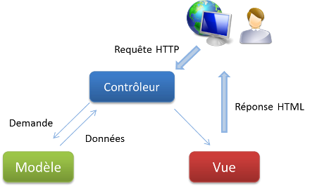
Aspect fonctionnel
Côté backend => ce que l’utilisateur ne voit pas

Slide 10

Analyse de l’interface
Côté frontend => ce que l’utilisateur voit

Slide 11
Résultats et perspectives
Aller toujours plus loin

Slide 12
Démonstration

Slide 13


Ambitions d’amélioration
Module interactif pour les inventaires
Envoi de mails
Jhipster
…..

Slide 14
Conclusion

